Slide 1
4 Дәріс. Smart оқулық және Smart оқытушы
Қазіргі білім беру жүйесінде SMART технологияларының рөлі артып келеді. Бұл технологиялар оқыту процесін жаңаша ұйымдастырып, оны қызықты және тиімді етеді. Физика сабағында SMART технологияларын пайдалану оқушылардың пәнге деген қызығушылығын арттырып, күрделі құбылыстарды визуализациялауға және түсінуге көмектеседі. Бұл лекцияда біз SMART технологияларының дидактикалық мәні және олардың физика сабағында қолданылу тәжірибесі туралы әңгімелейміз. Білім беру саласындағы технологиялық жетістіктер білім беру процесін жаңа деңгейге көтеруде. Smart Education ұғымы қазіргі заманғы оқу құралдарын және оқыту әдістерін қамтиды, бұл оқушылардың білім алуын жеңілдетіп, мұғалімдердің жұмысын тиімді етеді. Smart оқулық және Smart оқытушы ұғымдары осы өзгерістердің негізгі элементтері болып табылады. Бүгінгі лекцияда біз физика пәнінде Smart оқулық пен Smart оқытушының рөлі, олардың артықшылықтары және білім беру процесіне әсері туралы әңгімелейтін боламыз. SMART-қоғам қалыптасуы - жаһандық үрдіс ретінде көрініс табады. Ұлттық идеясы және басты саяси міндеті ретінде Нидерланды, Австралия, Корея SMART туралы мәлімдеді: Нидерландыда 2020 ж. дейін даму стратегиясы қабылданды, "Топ-экономика, SMART-қоғам", ал Австралияда – Стратегия-2020" "білім беру арқылы SMART-елде революция күшті болмақ, ұлттық экономиканың бәсекеге қабілеттігін SMART-қоғамның негізгі тәсілдерін нығайтуға Корея Республикасында – "SMART-Education" – базалық жүйелік шешім құруда.

Slide 2
SMART-технологияда кездесетін мәселелер
Қазіргі уақытта e-learning электрондық оқытудан Smart – білімге (ақылды білім беру) көшу жүруде. Мектептерді ақпараттандыру мәселесін шешуде мұғалім мен оқушының негізгі құралдары (тақта, бор, қалам, дәптер) жаңа сипатта пайда болады. Оларды интерактивті SMART-тақта сияқты ұтымды компьютерлік оқыту құралдары ауыстырып жатыр. Электрондық тақтаның педагогикалық мүмкіндіктері дәстүрлі құралдардан әлдеқайда асып түседі.
SMART құрылғылары білім беру жүйесінде, жоғары білім беру жүйесінде, бизнес саласында, әкімшілік пен қарулы күштер саласында сұранысқа ие. Әлемнің 175 елі SMART өнімдерін кең қолдануда.
1
E-learning
Дәстүрлі электрондық оқыту жүйесі
2
Smart білім
Ақылды білім беру жүйесіне көшу
3
Интерактивті SMART-тақта
Дәстүрлі құралдарды алмастыру

Slide 3
Smart оқулық дегеніміз не?
Smart оқулық – бұл дәстүрлі қағаз кітаптың заманауи, цифрлық нұсқасы, ол интерактивті мазмұн, мультимедиа элементтері және қосымша білім беру ресурстарымен толықтырылған. Smart оқулықтар тек теориялық материалдарды ұсынумен шектелмей, оқушыларға физикалық құбылыстарды интерактивті түрде зерттеуге мүмкіндік береді.

Slide 4
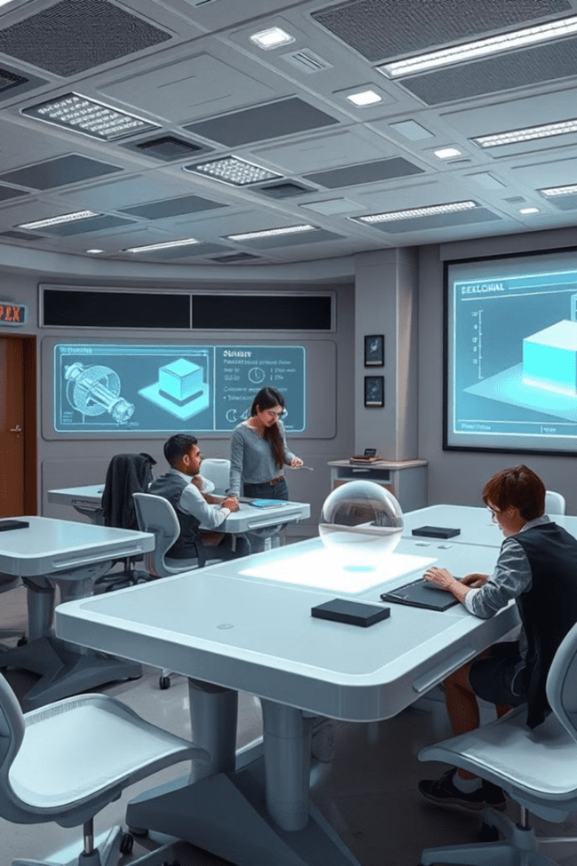
Smart оқытушы дегеніміз не?
Smart оқытушы – бұл білім беру процесінде заманауи технологияларды, цифрлық құралдарды және инновациялық әдістерді тиімді пайдаланатын мұғалім. Smart оқытушы дәстүрлі оқытушыдан жаңа педагогикалық тәсілдерімен және цифрлық ресурстарды пайдаланудағы икемділігімен ерекшеленеді.
Smart оқытушының артықшылықтары:
Технологияларды тиімді пайдалану: Smart оқытушы интерактивті тақталар, виртуалды зертханалар, цифрлық платформалар және Smart оқулықтар сияқты заманауи құралдарды сабақ беру процесінде қолданады. Бұл оқушыларға күрделі тақырыптарды жеңіл түсіндіруге көмектеседі.
Жеке оқу траекторияларын құру: Smart оқытушы әр оқушының жеке ерекшеліктеріне және білім деңгейіне сәйкес бейімделген оқу жоспарларын құра алады. Бұл тәсіл оқушылардың өз қарқынымен оқып, оқу процесін тиімдірек етуді қамтамасыз етеді.
Интерактивті оқыту: Smart оқытушы интерактивті тапсырмалар мен эксперименттерді белсенді пайдаланып, оқушыларды оқу процесіне белсене қатысуға ынталандырады.
Smart оқытушының физика сабағында рөлі
Физика сабағында Smart оқытушының рөлі ерекше маңызды, өйткені бұл пән күрделі және теориялық ұғымдарды түсіндіруде визуализацияны қажет етеді. Smart оқытушы:
Интерактивті тақталарды қолдану арқылы физикалық құбылыстарды түсіндіреді. Мысалы, қозғалыс графиктерін интерактивті түрде сызу немесе тәжірибелік жұмыстарды виртуалды зертханаларда орындау.
Симуляцияларды пайдаланып, оқушыларға күрделі құбылыстарды көрсету. Мысалы, электромагниттік индукция құбылысын интерактивті түрде көрсету.

Slide 5
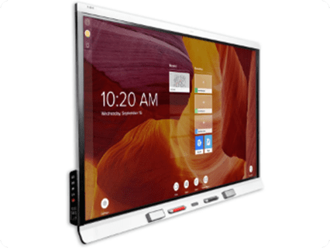
SMART технологиясының дидактикалық мәні
SMART технологиялары білім беру процесін инновациялық деңгейге шығарады. Оның дидактикалық мәні келесі аспектілерде көрінеді:
1. Интерактивтілік: Оқушылардың белсенді қатысуына мүмкіндік береді. 2. Визуализация: Физикалық заңдар мен құбылыстарды көрнекі түрде көрсетеді. 3. Жеке траекториялар: Әр оқушының білім деңгейіне сәйкес бейімделген оқу жолдарын құрады. 4. Мотивацияны арттыру: Оқушылардың оқу барысына белсенді қатысуын қамтамасыз етеді.
Интерактивтілік
Оқушылардың белсенді қатысуы
Визуализация
Күрделі құбылыстарды көрнекі түсіндіру
Жеке траекториялар
Бейімделген оқу жолдары
Мотивация
Оқуға деген қызығушылықты арттыру

Slide 6
Заманауи SMART-технологиялар
Жаңа интеллектуалды SMART технологиялар білім беруде пайдаланылатын SMART-құрылғылардың платформаларын өзгертуді және оларды кеңінен қолдануды талап етеді. Мектептерге жыл сайын жаңа платформадағы тақталар келуде. Интерактивті тақтаны пайдалану оқушылар үшін сабақты қызықты етеді, мотивацияларын дамытады және ынтымақтастық үшін көбірек мүмкіндіктер пайда болады.
Мұғалімдер үшін интерактивті тақта кез келген қосымшалардың және веб-ресурстардың үстінде сызбалар жасау мен жазу мүмкіндіктерін береді, сабақ материалын беру сапасын арттырады және мұғалімдердің бір-бірімен материалдарымен бөлісуіне мүмкіндік береді.
Презентациялар
Модельдер
Бейнеүзінділер
Мультимедиа
Интерактивті слайдтар
Физикалық құбылыстарды модельдеу
Оқу видеолары
Өзіндік мультимедиалық өнімдер

Slide 7
SMART технологияларын физика сабағында қолдану
Физика – нақты ғылыми пән болғандықтан, оны үйрету үшін визуалды құралдар мен тәжірибелер маңызды. SMART технологиялары физика сабақтарында келесі тәсілдермен қолданылады:
1. Интерактивті тақталар: Механикалық қозғалысты көрсету, электр тізбектерін сызу және талдау. 2. Мультимедиялық симуляциялар: Электромагниттік толқындар, гравитация, оптика заңдарын модельдеу. 3. Виртуалды зертханалар: Қашықтан немесе сыныпта тәжірибелік жұмыстарды орындау. 4. Электрондық оқу құралдары: Интерактивті тапсырмалар, тесттер, онлайн материалдар.
Интерактивті тақталар
Мультимедиялық симуляциялар
Виртуалды зертханалар
Механикалық қозғалысты көрсету, электр тізбектерін сызу және талдау
Қашықтан немесе сыныпта тәжірибелік жұмыстарды орындау
Электромагниттік толқындар, гравитация, оптика заңдарын модельдеу

Slide 8
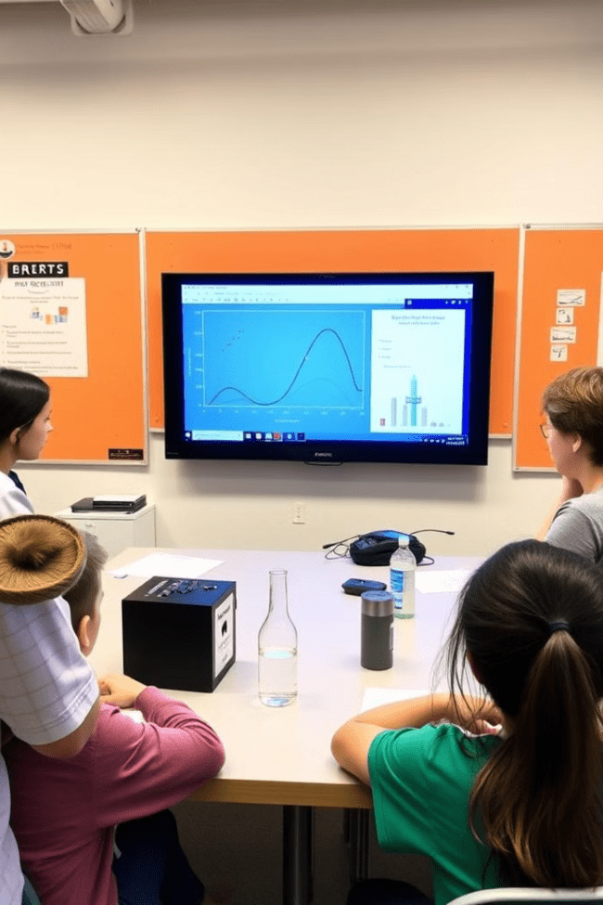
SMART технологияларын қолданудың тәжірибелік артықшылықтары
Физика сабағында SMART технологияларын қолдану бірқатар маңызды артықшылықтарға ие:
1. Оқушылардың белсенділігін арттыру: Интерактивті тапсырмалар мен эксперименттерге қатысу арқылы оқушылар физикалық заңдарды өз бетімен зерттей алады. 2. Көрнекілік пен түсіндірме: Күрделі теориялық материалдарды анимация және графика арқылы түсіндіру оңайырақ болады. 3. Қол жетімділік: SMART технологиялары арқылы сабақтар қашықтан немесе аралас форматта өткізілуі мүмкін. Бұл барлық оқушыларға бірдей білім алу мүмкіндігін ұсынады.
1
Белсенділікті арттыру
Оқушылар интерактивті тапсырмалар мен эксперименттерге қатысады
2
Көрнекілік
Күрделі теориялық материалдар анимация және графика арқылы түсіндіріледі
3
Қол жетімділік
Сабақтар қашықтан немесе аралас форматта өткізіледі

Slide 9
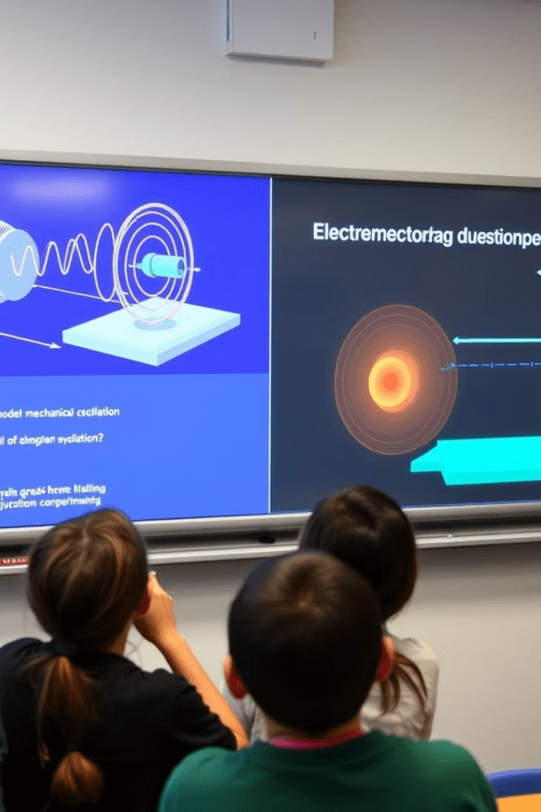
SMART технологияларын қолдану тәжірибесінен мысалдар
Мысал 1: Механикалық тербелістерді модельдеу Оқушылар интерактивті тақта арқылы механикалық тербелістерді модельдеп, олардың амплитудасы мен жиілігіне қалай әсер ететінін көре алады. Бұл оларға тербеліс заңдарын визуалды түрде түсінуге көмектеседі.
Мысал 2: Электромагниттік индукция тәжірибесі SMART технологияларының көмегімен оқушылар виртуалды түрде электромагниттік индукция құбылысын зерттей алады. Олар катушкаға магнитті енгізіп, нәтижесінде пайда болатын электр тогын бақылай алады.
Тәжірибені таңдау
Оқушылар қажетті физикалық тәжірибені таңдайды
Параметрлерді өзгерту
Тәжірибенің параметрлерін өзгертіп, нәтижелерді бақылайды
Нәтижелерді талдау
Алынған нәтижелерді талдап, қорытынды жасайды

Slide 10
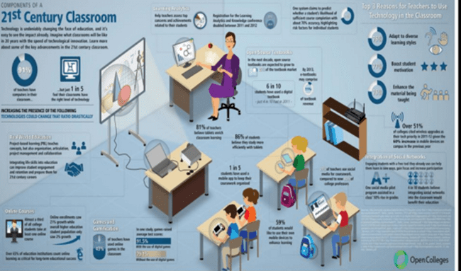
SMART технологияларының білім беру жүйесіне әсері
SMART технологиялары физика сабағында маңызды дидактикалық құрал болып табылады. Олардың көмегімен физикалық құбылыстарды визуализациялауға, оқушылардың белсенділігін арттыруға және материалды терең меңгеруге мүмкіндік туады. Сонымен қатар, SMART технологиялары оқыту процесін икемді, тиімді және қызықты етеді, бұл қазіргі білім беру саласындағы маңызды талаптардың бірі болып табылады.
Бүгінде әлемдік озық технологиялар мен жаңашыл ізденістер отандық білім жүйесінде кең қолданысқа ие болып отыр. Интерактивті тақтаны пайдалану сабақты өткізуге жеңілдік береді, жаңа сабақты түсіндіру, өткен материалды қайталау не бекіту кезінде пайдалану әрбір сабақтың әсерлігін және мазмұнын арттырады.
Дәстүрлі оқыту
SMART технологиялары
Статикалық
Динамикалық
Бір бағытты
Интерактивті
Шектеулі ресурстар
Кең ауқымды ресурстар

Slide 11
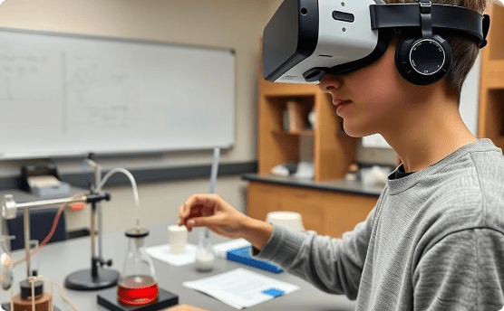
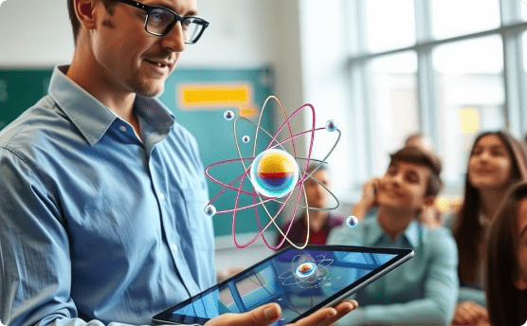
Қорытынды
SMART технологияларын қолдану оқушылардың қазіргі заманғы компьютерлік технологияларды меңгеруіне көмектеседі. Бұл олардың өмірге жаңа көзқарасын қалыптастырып, ой-өрісін жетілдіреді, шығармашылық белсенділігін, ізденімпаздығын, сабаққа араласу белсенділігін арттырады. Сонымен қатар, оқушының жігерлілігін, өзіне деген сенімділігін және пәнге қызығушылық әрекеттерін қалыптастырады.
SMART технологиялары білім беру жүйесін жаңа деңгейге көтеріп, оқушылардың заманауи талаптарға сай білім алуына мүмкіндік береді. Бұл технологиялар физика сияқты күрделі пәндерді оқытуда ерекше маңызды рөл атқарады, оқушылардың пәнді терең түсінуіне және практикалық дағдыларды дамытуына көмектеседі.
Виртуалды шындық
Ынтымақтастық
Кеңейтілген шындық
Физикалық тәжірибелерді виртуалды ортада жүргізу
Топтық жұмыс пен бірлескен оқыту
Күрделі физикалық концепцияларды түсіндіру

Slide 12
Дәрісті бекіту сұрақтары
SMART технологияларының мақсаты неде?
Қоғам мен экономиканың дамуының сипаттамаларды атаңыз
SMART технологияға еңбек сіңірген ғалымдар кім?
Сабақ оқытудың қай мобильді қосымша бағдарламаларын білесіздер
SMART технологияларының перспективасы қандай?
Smart оқулық деген не?
Smart оқытушы деген не?
Мұғалімге көмекші SMART құралдарды ата
Сабақта қандай мультимедияларды қолдануға болады?
Мұғалімдерге қосымша материалдар алу үшін ұсынылатын қандай сайттар білесіз?

Slide 13
Назарларыңызға рақмет

